Slide 1
Лучшее, что есть в жизни, - возможность заниматься делом, которое того стоит. Т. Рузвельт
Профориентация – комплекс психолого-педагогических мер,
направленный на профессиональное самоопределение школьника,
которая реализуется через учебно- воспитательный процесс,
внеурочную и внешкольную работу с учащимися.
МБОУ Усть-Ярульская СОШ
2023уч.год

Slide 2
Цель профориентационной работы в школе:
Оказания профориентационной поддержки учащимся в процессе выбора сферы будущей профессиональной деятельности; выработка у школьников профессионального самоопределения в условиях свободы выбора сферы деятельности, в соответствии со своими возможностями, способностями и с учетом требований рынка труда.
Задачи:
- получение данных о предпочтениях, склонностях и возможностях учащихся;
- выработка гибкой системы сотрудничества старшей ступени школы с учреждениями
дополнительного и профессионального образования.
Основные направления профессиональной ориентации учащихся:
- Профессиональной просвещение;
- Профессиональная диагностика;
- Профессиональная консультация и др.

Slide 3
Направления и формы работы
Организационно-методическая деятельность | Комплекс профориентационных услуг в виде проф диагностических мероприятий, занятий и тренингов по планированию карьеры. | Работа с родителями
Работа координаторов по профориентационной работе в подборке материалов | Диагностика профнаправленности (Анкетирование, тестирование) | Анкетирование
Методическая помощь учителям в работе с уч-ся. | Встречи с представителями предприятий, учебных заведений. | -Родительские собрания. -Лектории для родителей . -Индивидуальные беседы.
Копилка методических разработок, сценариев, презентаций, видео роликов., Ссылки на Онлайн- уроки | Организация и проведение экскурсий (в учебные заведения, на предприятия) | Привлечение родителей школьников для выступлений перед учащимися с беседами
Оформление уголка по профориентации школьников. | Консультации по выбору профиля обучения (инд., групп.). | Привлечение родителей учащихся для работы руководителями кружков, спортивных секций, художественных студий, ученических театров, общественных ученических организаций;
Пед.совет « Профориентационная работа в современной школе» | Комплекс профориентационных услуг в виде профдиагностических мероприятий, занятий и тренингов по планированию карьеры; | Помощь родителей в организации профессиональных проб старшеклассников на предприятиях;
Вебинары»Современные формы организации профориентационной работы» | Консультации психолога, социального педагога. | Помощь родителей в организации временного трудоустройства учащихся в каникулярное время;

Slide 4
Модуль профориентация
Дела, события и мероприятия | классы | Сроки проведения | ответственные
Классные часы: «Радуга профессий», «Где работают мои родители». | 1-4 | В течение года | Кл. руководители
К-с рисунков «Мир профессий» | 1-4 | 4-8 апрель | Во
Групповой проект «Что я умею делать лучше всего». | 1-4 | 13-14 апрель | Кл. руководители
Экскурсия в сельскую библиотеку, СДК, детский сад «Тополек», магазины, почтовое отделение « Почта России». | 1-4 | В течение года | Кл. руководители
Отряд ЮИД | 4-5 | В течение года | Руководитель ОБЖ
Классные часы:»Профессии будущего», «Атлас профессий», «Моё будущее в различных профессиях». | 5-9 | В течение года | Классные руководители
«ПроеКториЯ» | 6-9 | В течение года | Вожатая
«Билет в будущее» | 6-9 | В течение года | Классные руководители
Проекты и исследования «Профессии будущего» | 5-9 | 17-18 Март | Методист
Фестиваль профессий: Профориентационные, деловые игры, квесты, решение кейсов. | 5-9 | 8 Апрель | Зам. Директора по ВР
Губернаторский отряд (трудоустройство) | 7-9 | Июнь | Зам. Директора по ВР
Экскурсия-погружение в профессию Уяр с\х техникум | 8-9 | Ноябрь –Апрель | Зам. Директора по ВР
Занятие с психологом «Введение в мир профессий» | 8-9 | Январь –май | Педагог психолог
Экскурсии в администрацию села, сельскую библиотеку, СДК, детский сад «Тополек», почтовое отделение « Почта России, Ирбейский разрез» | 5-9 | В течение года | Классные руководители

Slide 5
Дела, события и мероприятия | классы | Сроки проведения | ответственные
Классные часы: «Профессии будущего», «Атлас профессий», «Моё будущее в различных профессиях». | 10-11 | В течение года | Классные руководители
«ПРОеКТОриЯ» | 10-11 | В течение года | Вожатая
«Билет в будущее» онлайн уроки, тестирование, пробы | 10-11 | В течение года | Классные руководители
Проекты и исследования «Мои жизненные планы, перспективы и возможности» | 10-11 | Март | Классные руководители
Фестиваль профессий: Профориентационные, деловые игры, квесты, решение кейсов. | 10-11 | 8 Апрель | Зам. Директора по ВР
Губернаторский отряд (трудоустройство) | 10 | Июнь | Зам. Директора по ВР
Экскурсия-погружение в профессию Уяр с\х техникум | 10-11 | Ноябрь – Апрель | Зам. Директора по ВР
Диагностика личностных особенностей, профессиональная «Карта интересов», методика определения интеллектуальных способностей. (Углубленная индивидуальная психодиагностика по запросу учащихся и их родителей | 10-11 | В течение года | Педагог психолог
«Полицейский класс» | 10-11 | В течение года | ОВД
Дни открытых дверей «Ярмарка вакансий» | 11 | 23 Март | Служба занятости
Экскурсии в учебные заведения Уярский с\х, Политехнический, Медицинский, Библиотечный, Технологический техникумы -профпробы; -погружение в профессию | 11 | По плану и приглашениям ОО | Зам.директора по ВР
Экскурсии в администрацию села, предприятия района, «Ирбейский разрез» | 10-11 | В течение года | Классные руководители

Slide 6
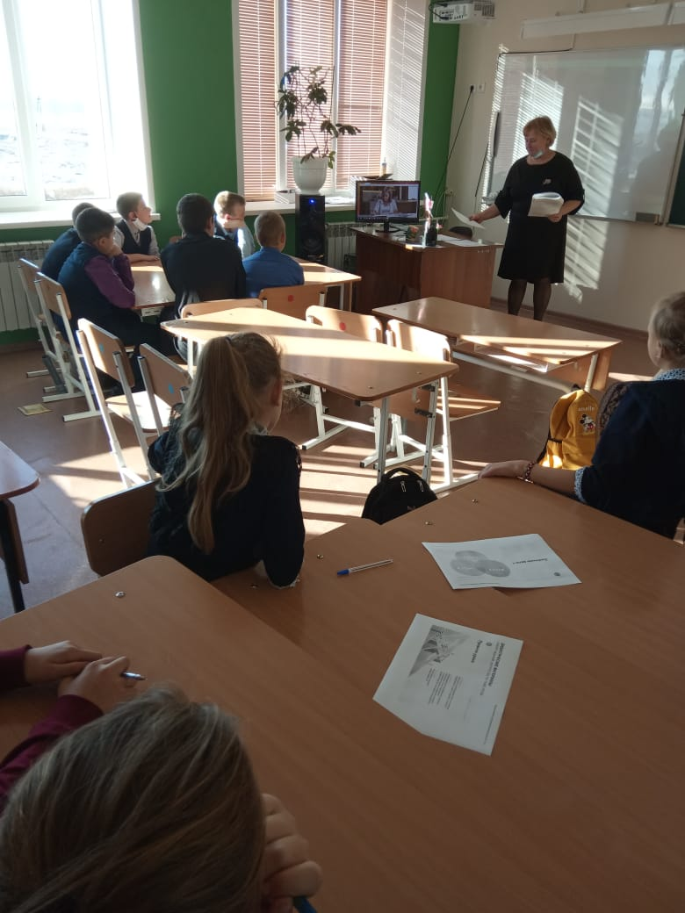
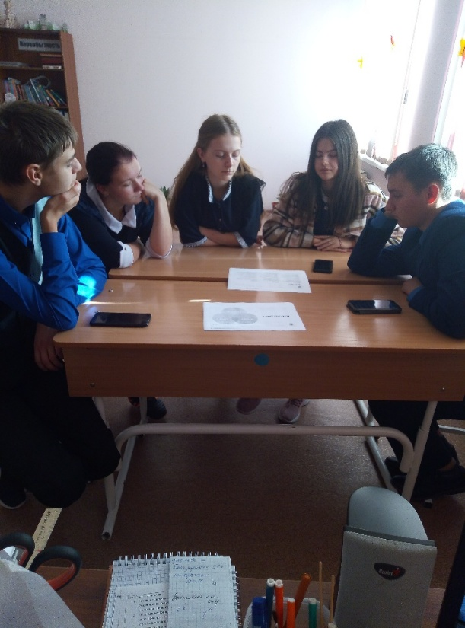
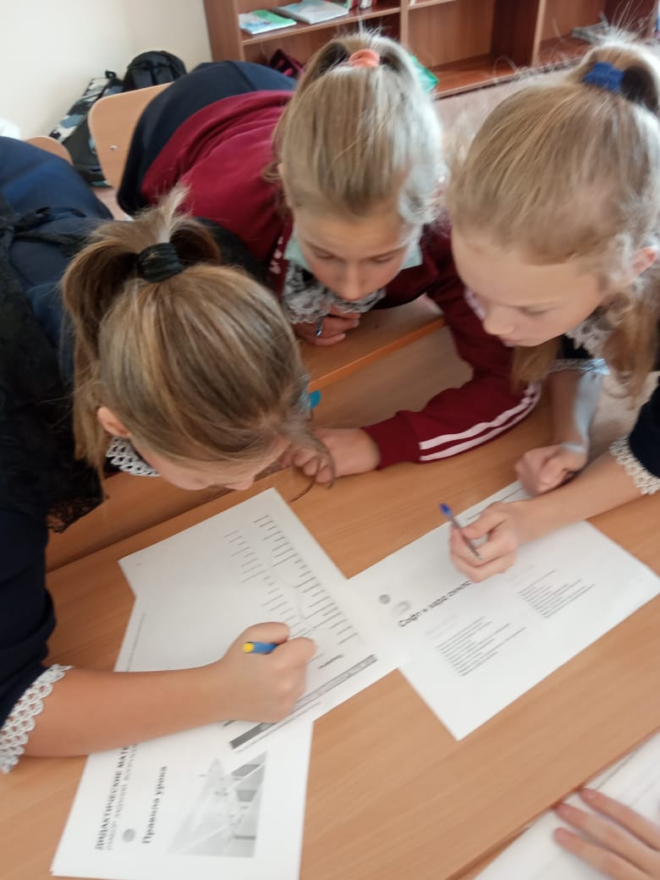
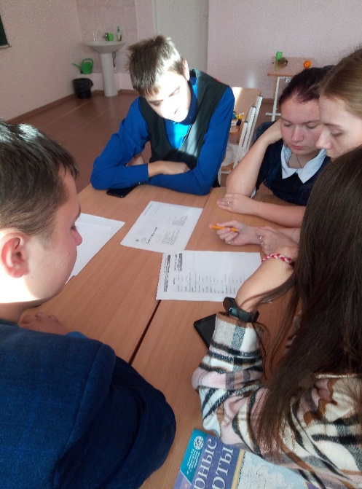
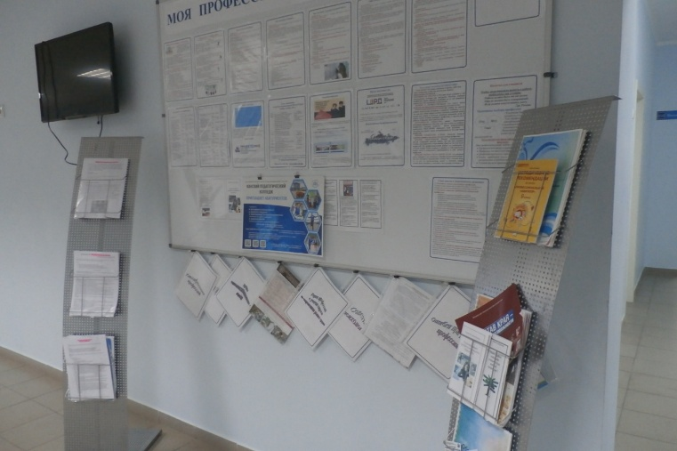
Проект ранней профессиональной ориентации «Билет в будущее» урок «ПРОеКТОриЯ», уголок «Моя профессия – моё будущее»

Slide 7
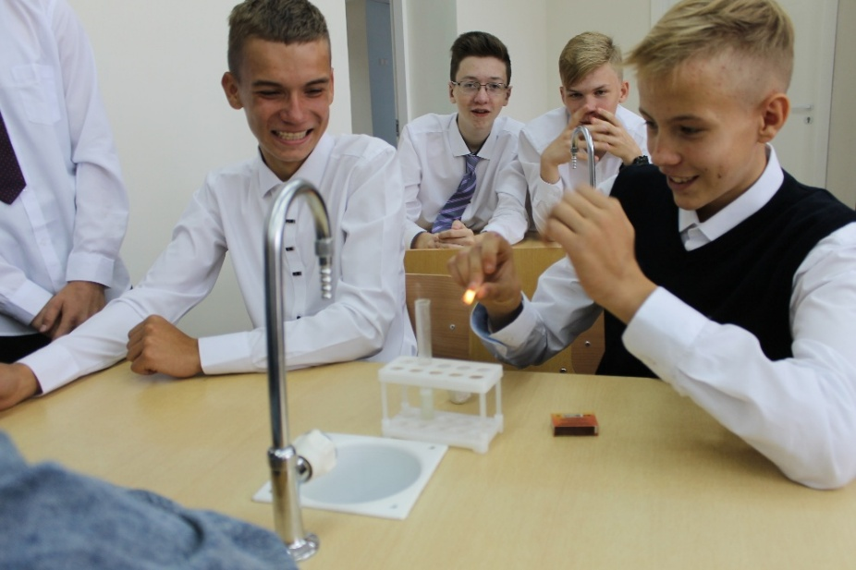
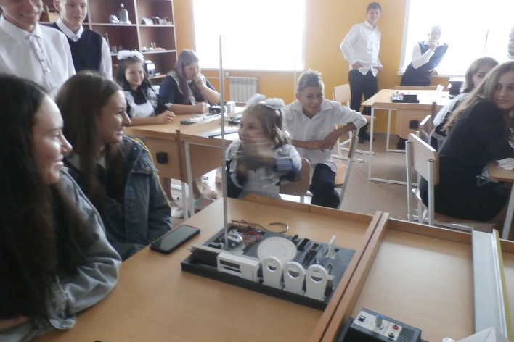
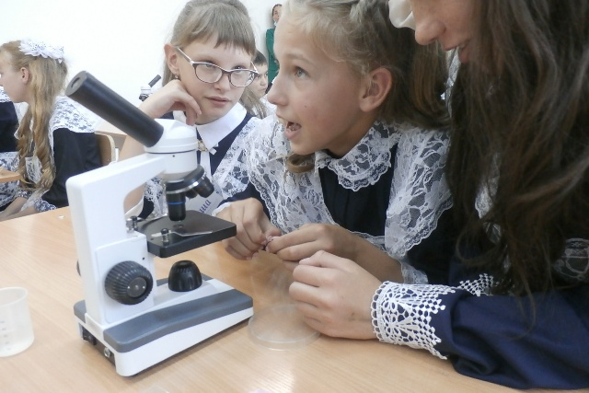
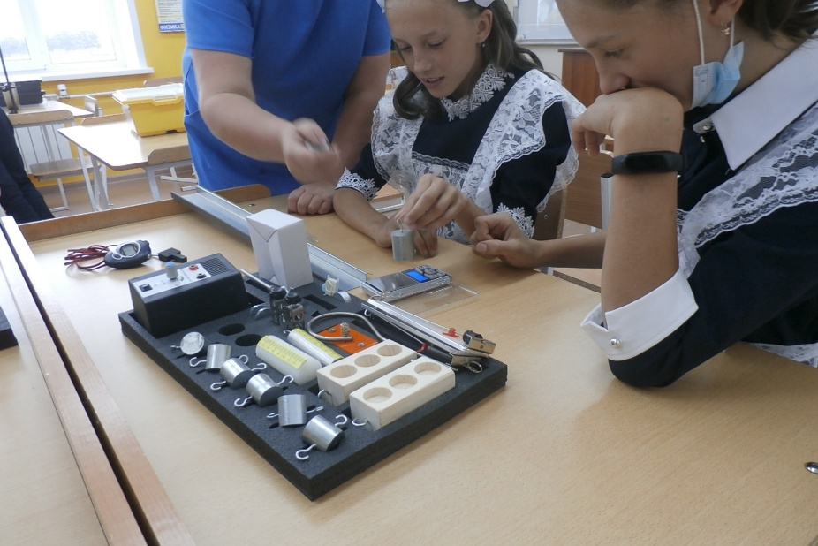
«Точка роста» – способствует развитию учащихся навыков и умений в определенной области знаний.

Slide 8
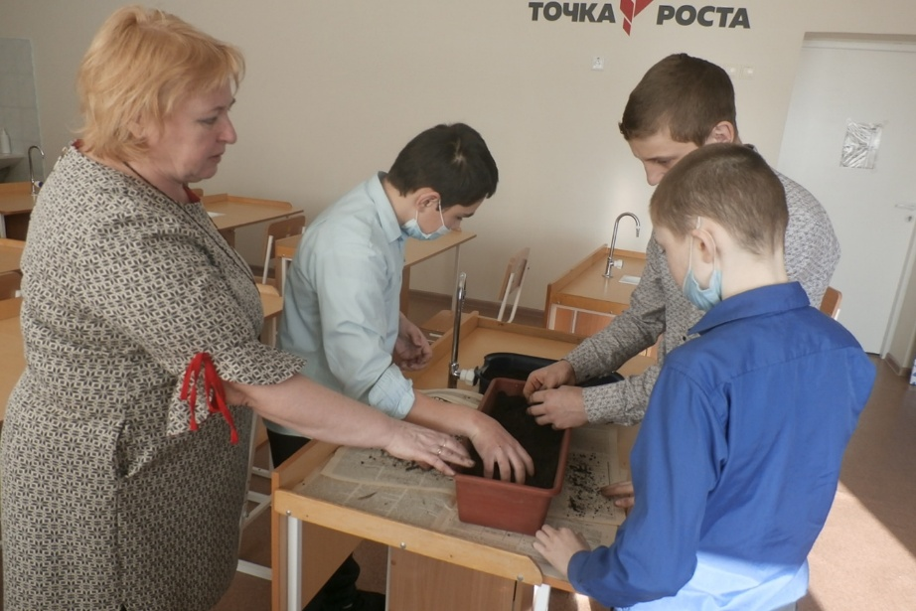
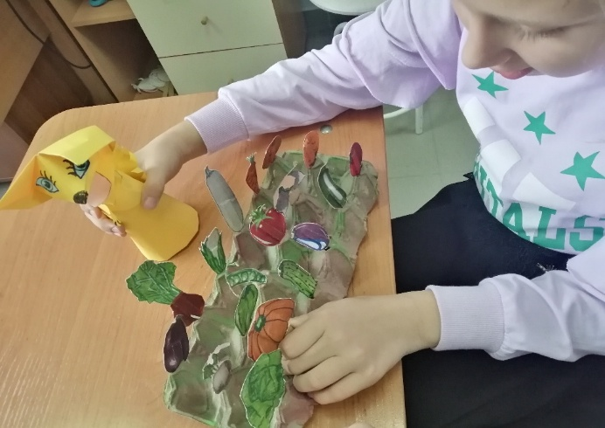
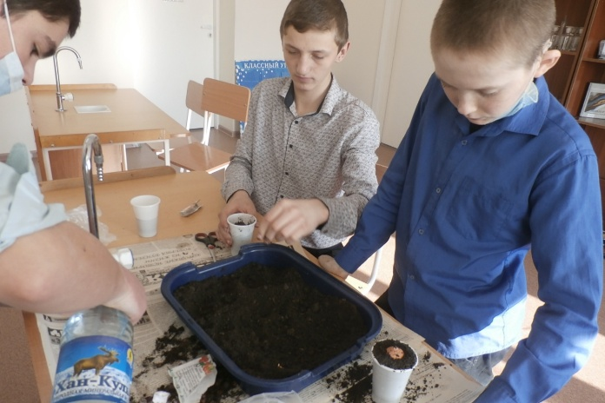
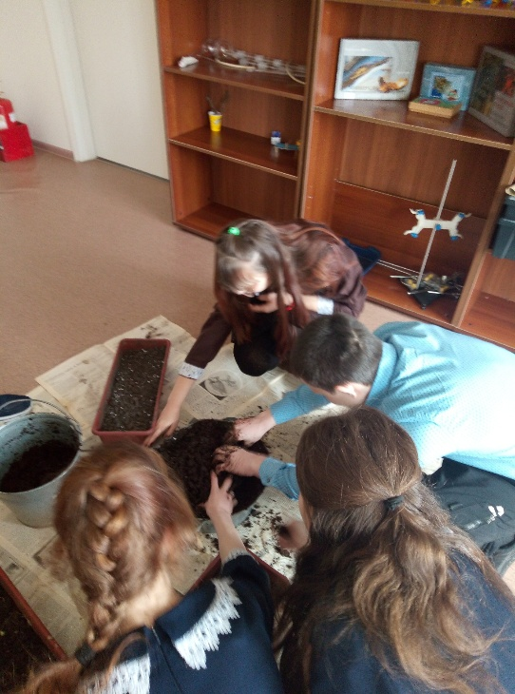
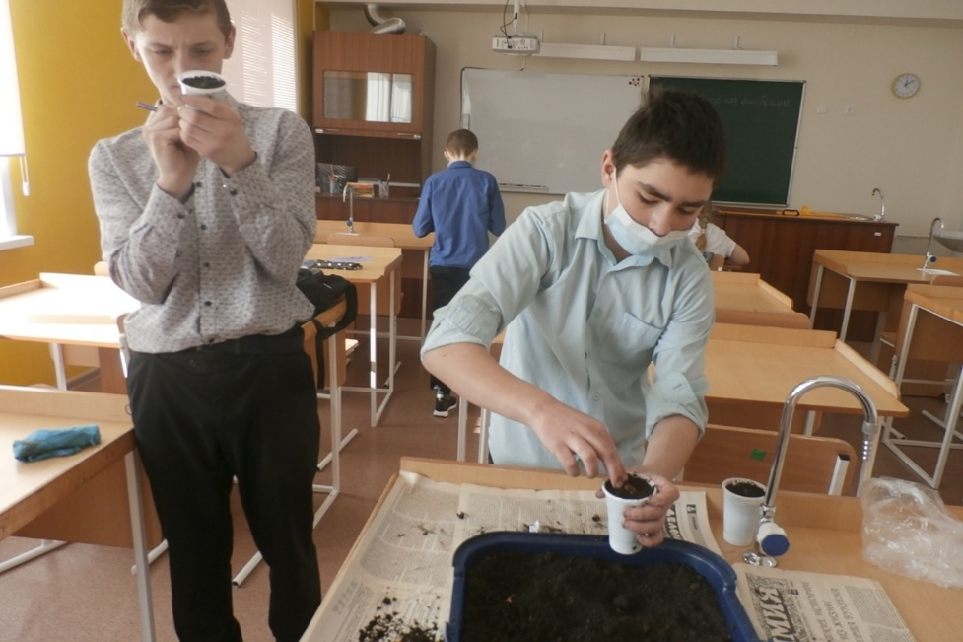
Уроки ОВЗ – формирование общетрудовых профессионально важных навыков (СБО, Сельхоз труд, столярное и швейное дело)

Slide 9
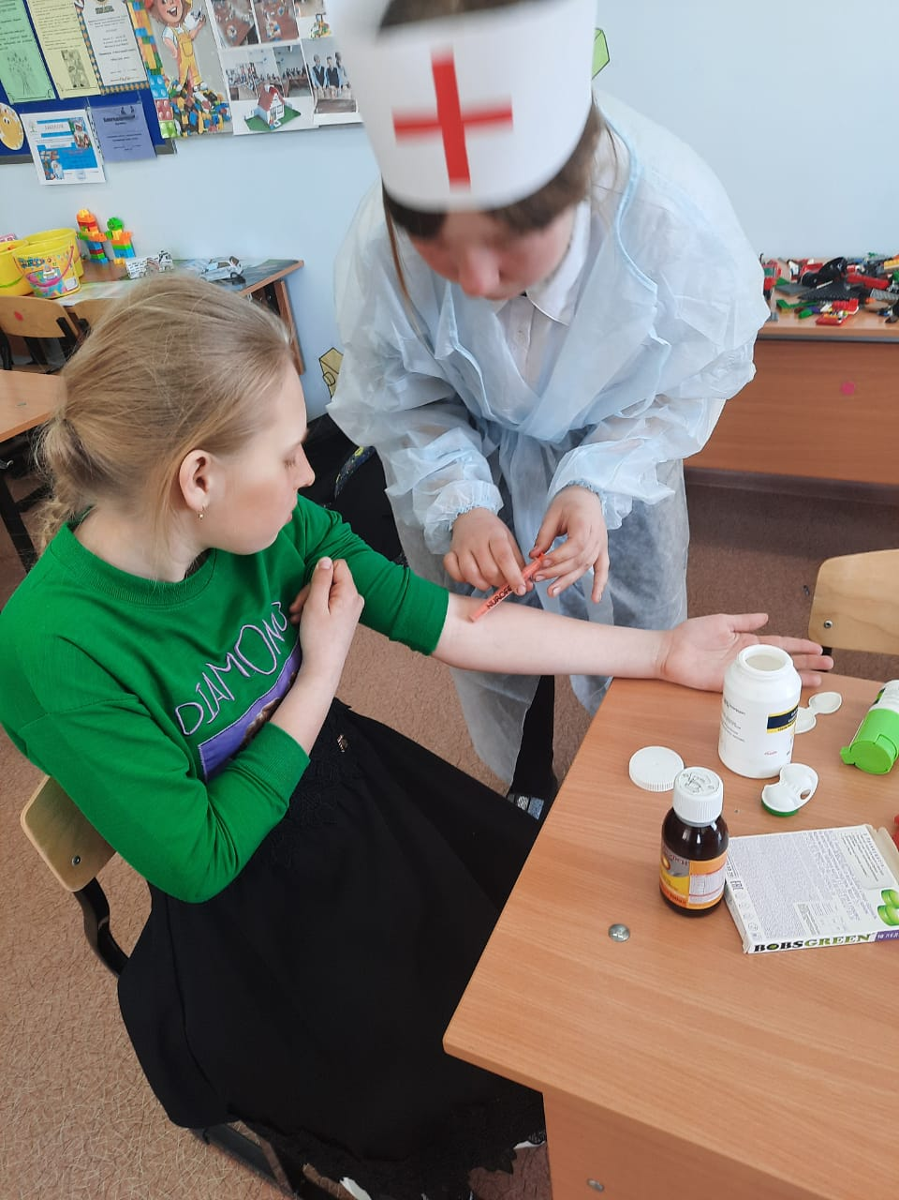
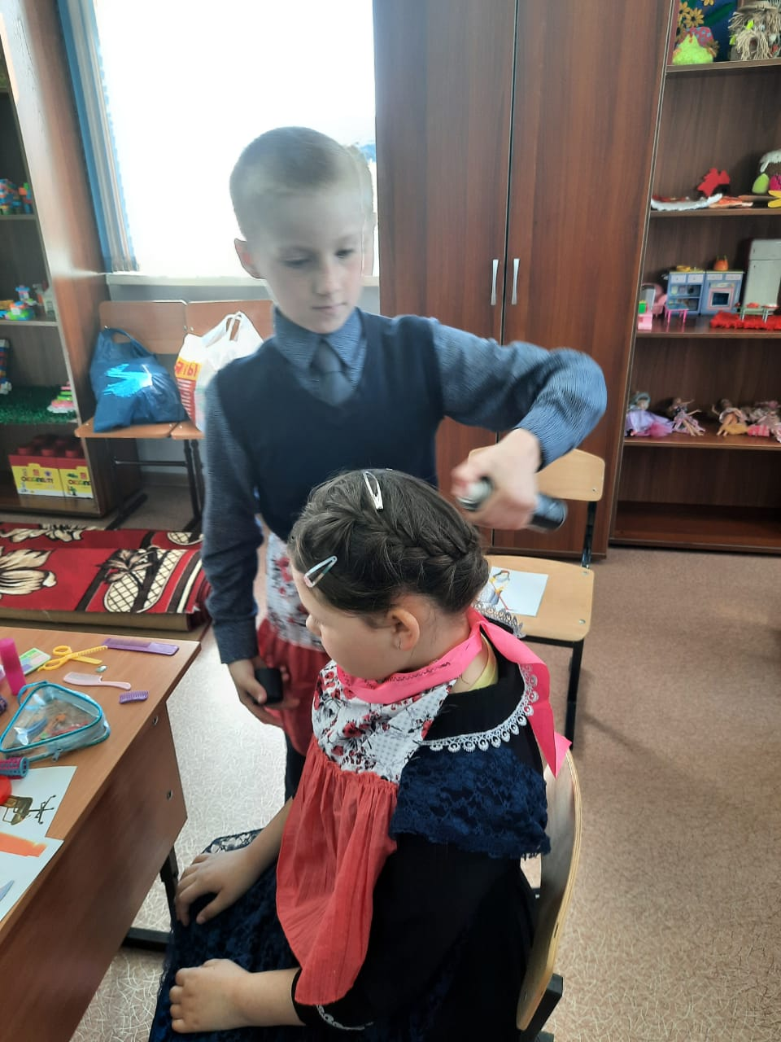
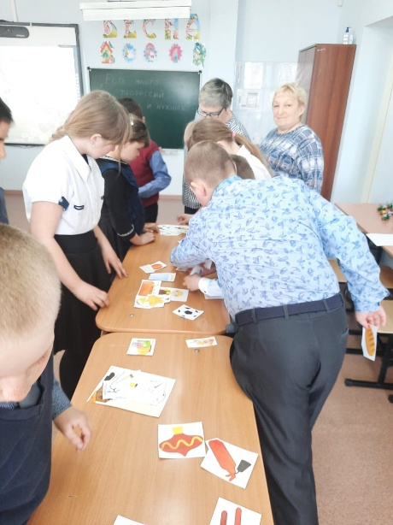
Квест-игра «Знакомство с профессиями» дети с ОВЗ, инклюзия с большим интересом включаются в игровую, познавательную деятельность.

Slide 10
Распределение обучающихся 9 классов
классы с ОВЗ | 2019 | 2020 | 2021 | 2022
Уярский с\х техникум | 2 | 1(второе образование) | - | -
Ирбейский филиал |  | 1 | 3 (1 инвалид) | 2
Политехнический колледж |  | - | 1 | -
Учебные заведения | 2019 | 2020 | 2021 | 2022
Уярский с\х
Ирбейский филиал Уяр с/х | 2 | 1 | - | -
Политехнический колледж | 2 | 1 | 1 | 1
Канский техникум отраслевых технологий | 1 | 1 |  | 2
ЧПОУ «Красноярский гуманитарно-экономический техникум» | - | - | - | 3
«Красноярский колледж радиоэлектроники и информационных технологий» | 1 | - | - | 2
КГАПОУ «КМТ им. В.П. Астафьева» | 1 | - | - | 1
ФГБОУ ВО «Сибирский государственный университет водного транспорта» | - | 1 | - | 1
КГБПОУ «Красноярский аграрный техникум» | - | - | - | 1

Slide 11
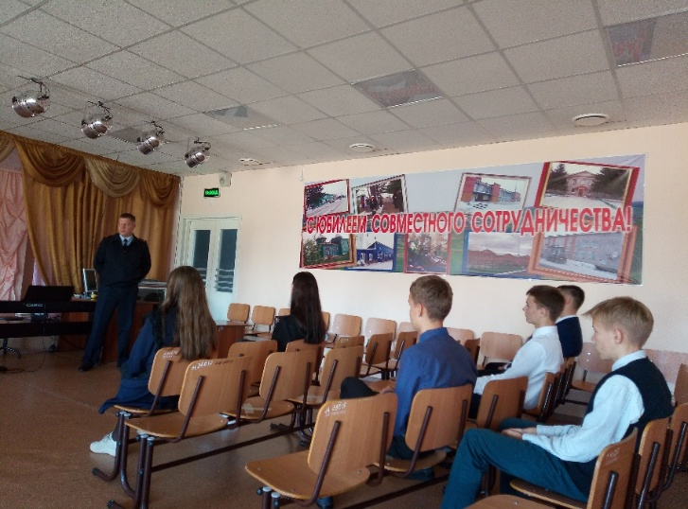
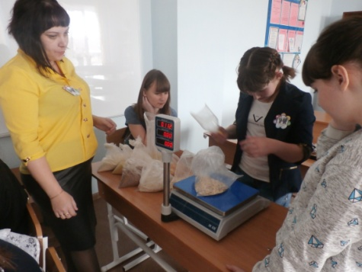
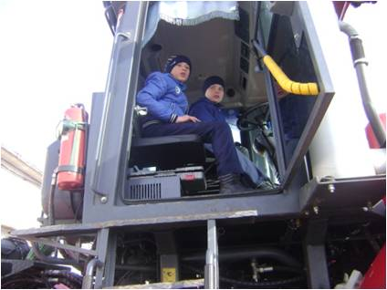
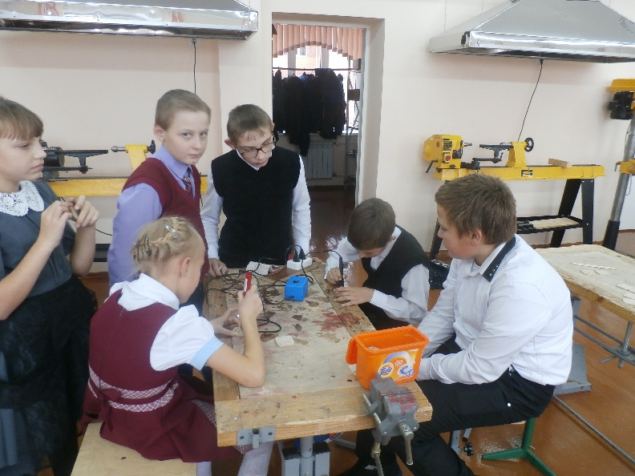
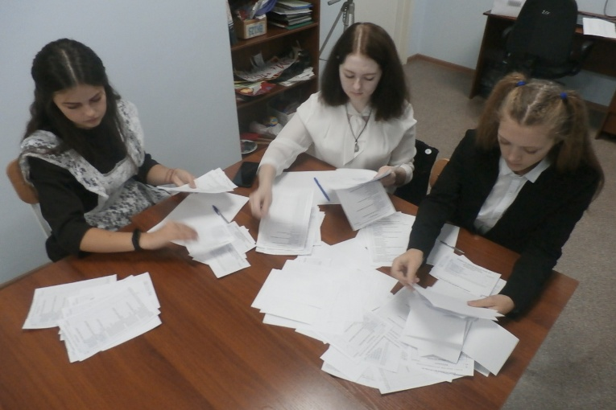
Внеурочная деятельность- «Выборная кампания», квест-игра «В мире профессий», экскурсия ООО «Дары Малиновки», Полицейский класс…

Slide 12
Взаимодействие и сотрудничество с образовательными учреждениями
Политехнический
колледж
Технологический
Медицинский
техникум
Педагогический колледж
Kansk-kpk@rambler.ru
ktt@mail.ru
meduch@kansk.krasnet.ru
Kanskcol@rambler.ru
Ирбейское
ПУ-78
Ирша
ПУ-68
E-mail: pu-78@yandex.ru
Ирбейское,
ул Ленина 8а
http//pu68-irha.narod.ru
Красноярский край, Рыбинский район, пгт.Ирша,ул.Студенческая,1а.

Slide 13
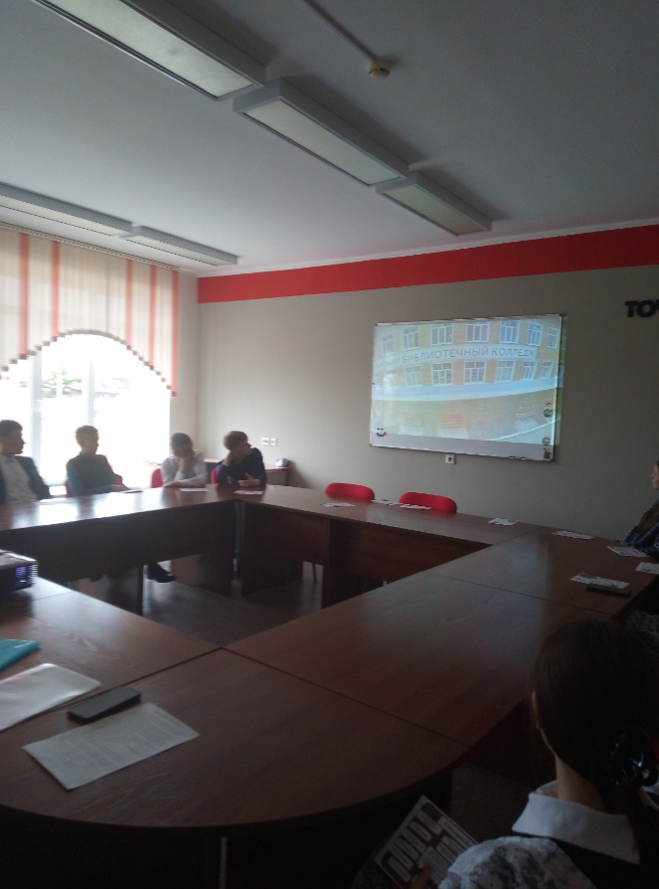
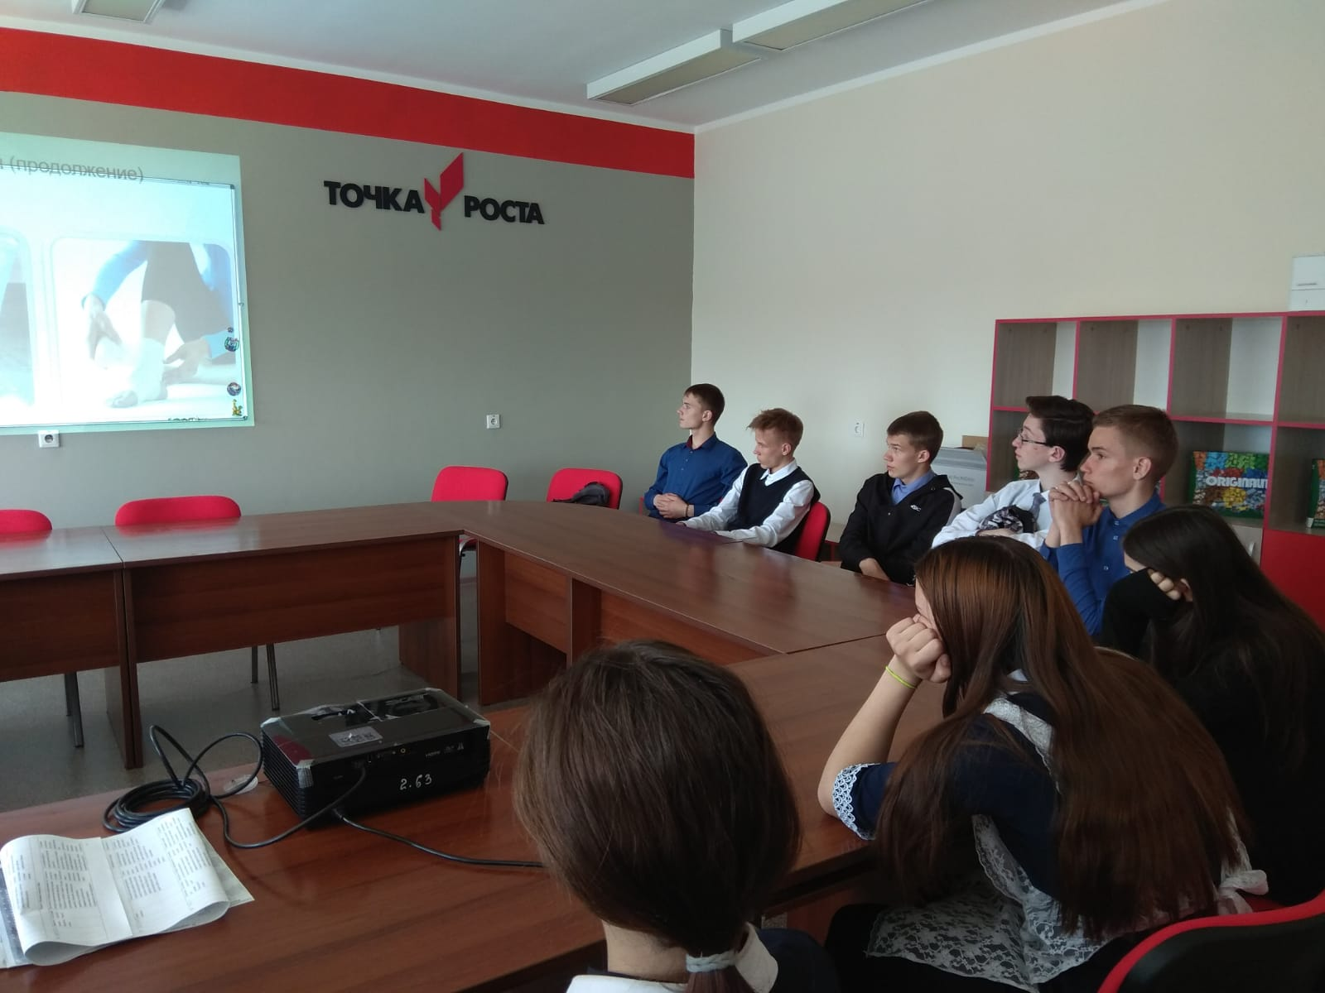
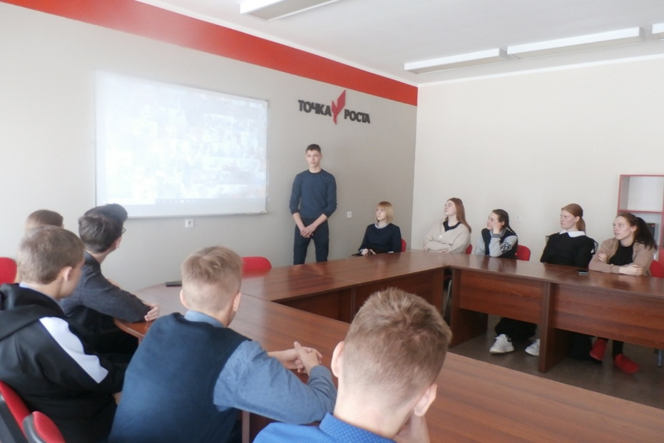
Профориентационные встречи с представителями политехнического, библиотечного, медицинского, филиала Уярского с/х техникума.

Slide 14
«Чтобы не ошибиться, нужно иметь опыт. Чтобы иметь опыт, нужно ошибаться».

